Slide 1

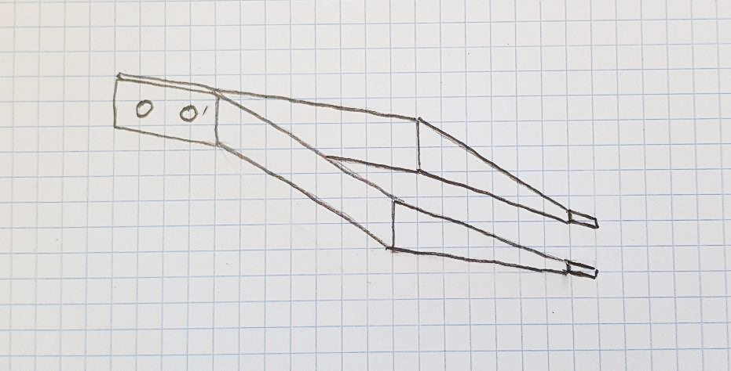
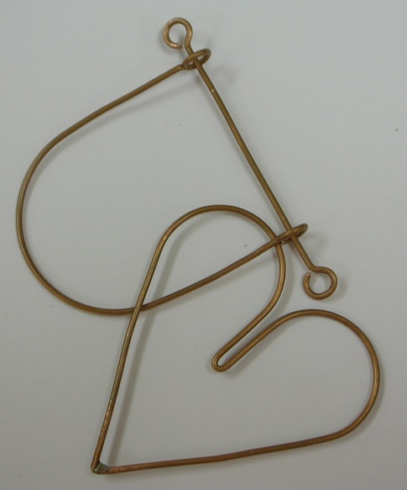
NAČRTOVANJE IZDELKOV IZ KOVIN
Martin Knuplež
OŠBI

Slide 2
1. IZDELEK: izdelek iz pločevine
PRIJEMALO ZA DROBNE PREDMETE
PLOČEVINO izdelujejo s postopkom, ki ga imenujemo VALJANJE.
Prijemalo mora biti iz pločevine, ki ima dovolj veliko trdnost in prožnost. Trdnost je potrebna, da prenese dovolj veliko silo, prožnost pa, da se po držanju žebljička ponovno razpre.
Gradivo: Najprimernejše gradivo je jeklena pločevina, saj ima dovolj veliko trdnost in prožnost, je pa tudi poceni.
Skica: prijemalo je lahko oblikovano podobno kot pinceta, vendar mora imeti sprednji del prilagojen za prijemanje majhnih žebljičkov.
NALOGA:
Nariši skico prijemala za drobne žebljičke po svoji zamisli!

Slide 3
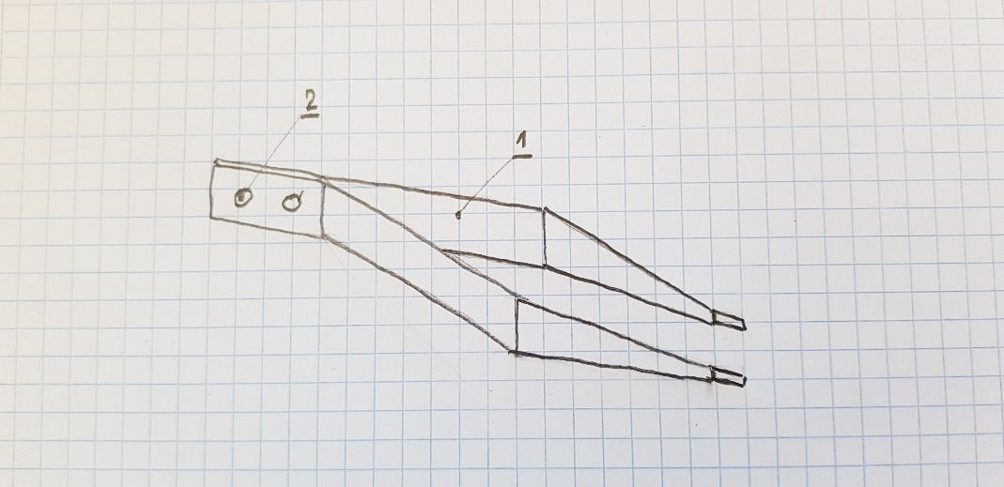
1. IZDELEK: izdelek iz pločevine
PRIJEMALO ZA DROBNE PREDMETE
SESTAVNA RISBA: prikazuje celotni predmet. Na sestavni risbi označimo različne sestavne dele – pozicije. Od sestavnega dela potegnemo tanko poševno črto. Na koncu te črte narišemo kratko vodoravno črtico, nad njo pa zapišemo pozicijsko številko.
NALOGA:
Na svoji skici označi pozicijske številke sestavnih delov!
POZ 1: stranica prijemala
POZ 2: kovica (spojni element)

Slide 4
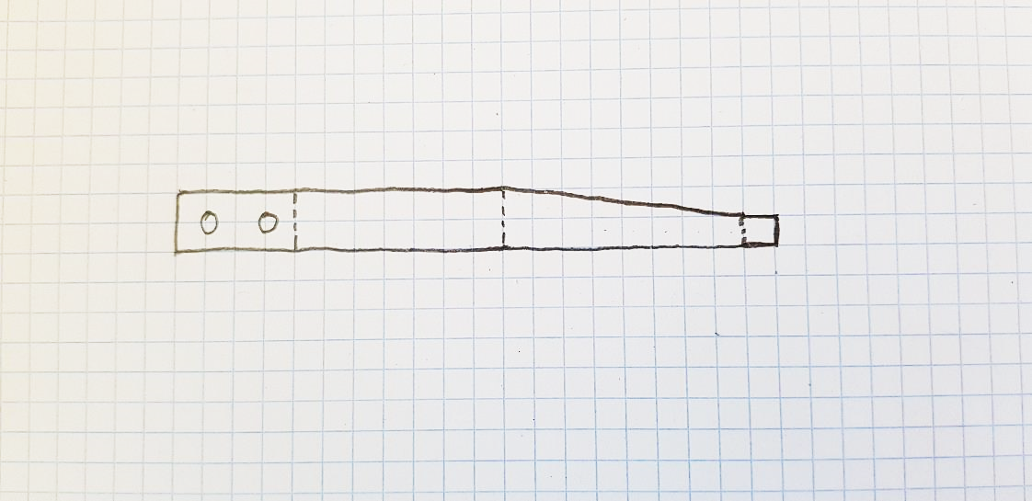
1. IZDELEK: izdelek iz pločevine
PRIJEMALO ZA DROBNE PREDMETE
DELAVNIŠKA RISBA: prikazuje posamezni del predmeta. Na delavniški risbi je potrebno kotirati vse potrebne mere, da lahko sestavni del izdelamo.
NALOGA:
Nariši skico delavniške risbe za svojo zamisel prijemala!

Slide 5
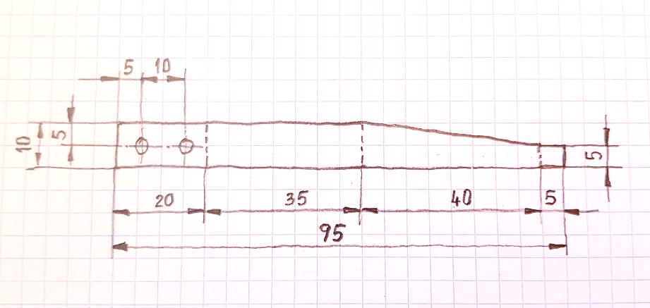
1. IZDELEK: izdelek iz pločevine
PRIJEMALO ZA DROBNE PREDMETE
DELAVNIŠKA RISBA: prikazuje posamezni del predmeta. Na delavniški risbi je potrebno kotirati vse potrebne mere, da lahko sestavni del izdelamo.
NALOGA:
Svojo delavniško skico pravilno kotiraj!

Slide 6
2. IZDELEK: izdelek iz žice
ZAKLENJEN SRČEK
ŽICO izdelujejo s postopkom, ki ga imenujemo VLEČENJE.
Baker je kovina, ki ima razmeroma majhno trdoto in prožnost,
zato ga lahko obdelujemo z majhno silo.
Gradivo: bakrena žica s premerom 1,5 mm

Slide 7
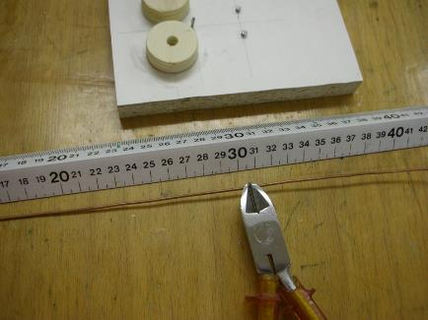
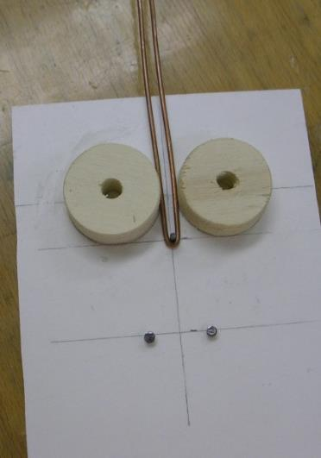
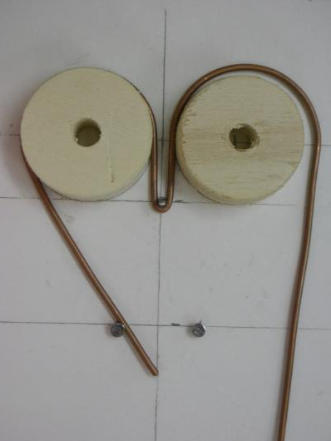
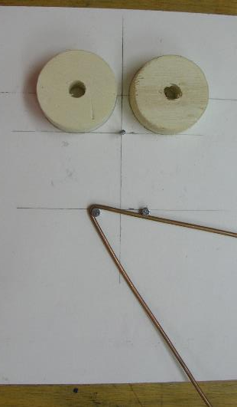
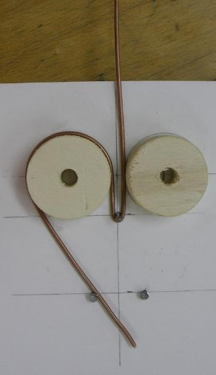
2. IZDELEK:
ZAKLENJEN SRČEK
Izdelava srčka:
odščipnemo približno 30 cm dolgi kos žice,
žico prepognemo čez polovico in dela poravnamo, da sta vzporedna,
žico zataknemo na žebljiček v šabloni in namestimo med krožni ploščici,
kraka žice ukrivimo po šabloni okrog krožnih ploščic in zataknemo za žebljiček, ...

Slide 8
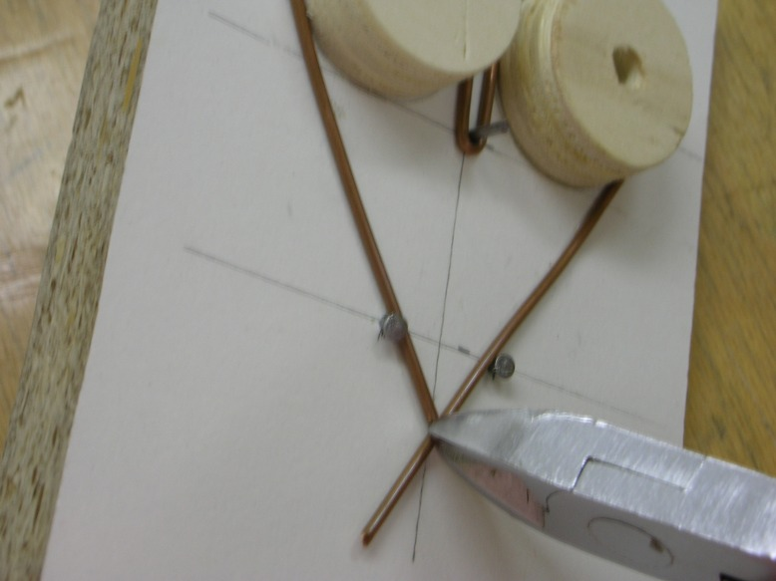
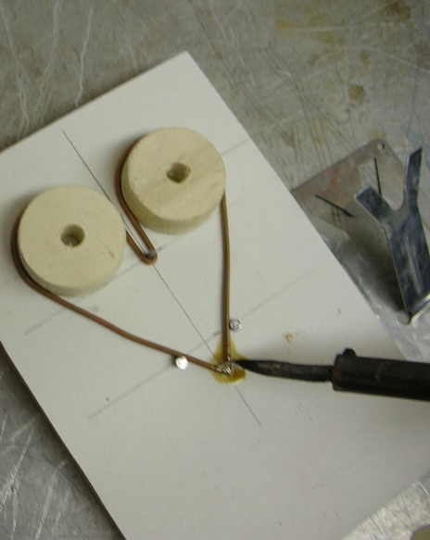
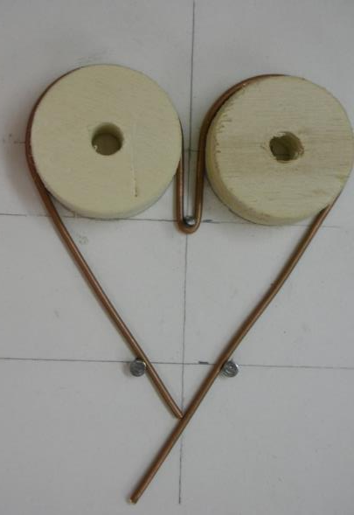
2. IZDELEK:
ZAKLENJEN SRČEK
Izdelava srčka:
odščipnemo predolga kosa žice tako, da sta nameščena soležno,
žici spojimo s spajkanjem.

Slide 9
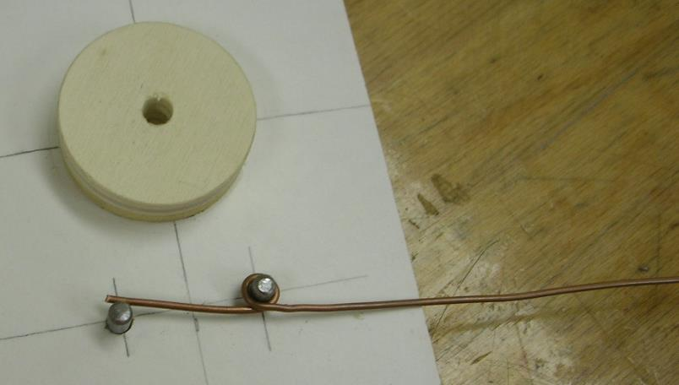
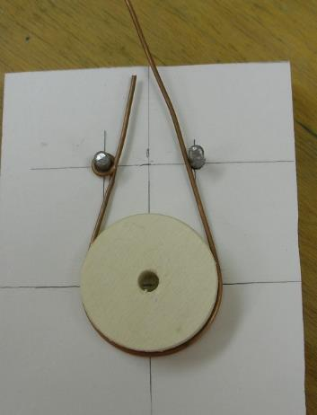
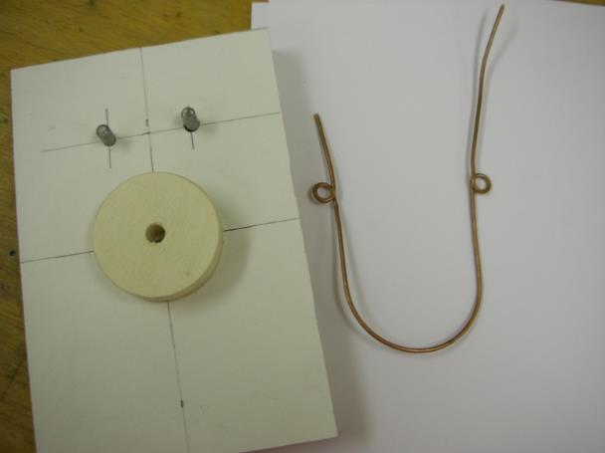
2. IZDELEK:
ZAKLENJEN SRČEK
Izdelava ključavnice:
odščipnemo približno 30 cm dolgi kos žice,
prvi konec žice ovijemo okrog jeklenega valjčka s premerom 6 mm,
drugi konec žice najprej ovijemo okrog krožne ploščice, nato pa še okrog drugega jeklenega valjčka,
ukrivljeno žico snamemo s šablone, ...

Slide 10
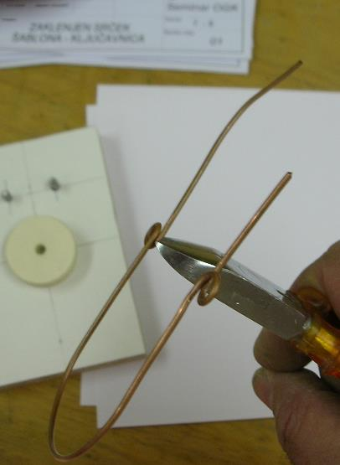
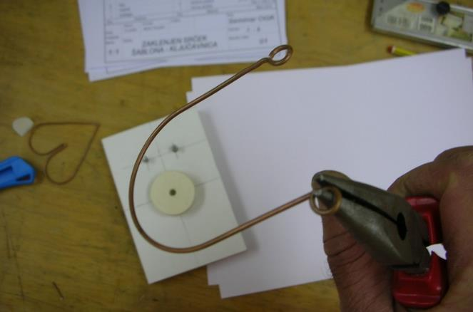
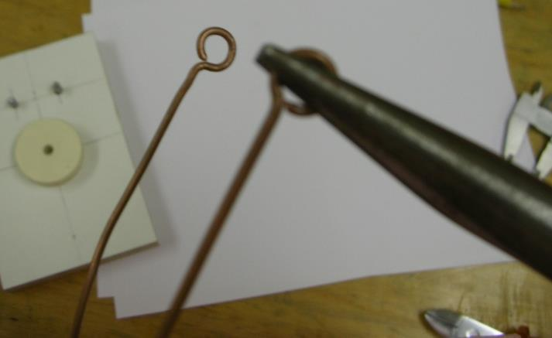
2. IZDELEK:
ZAKLENJEN SRČEK
Izdelava ključavnice:
približno v sredini krožca odščipnemo ostanek žice,
s koničastimi ali okroglimi kleščami krožca poravnamo,
krožec primemo s kleščami in zavrtimo za 90° - zvijanje žice,

Slide 11
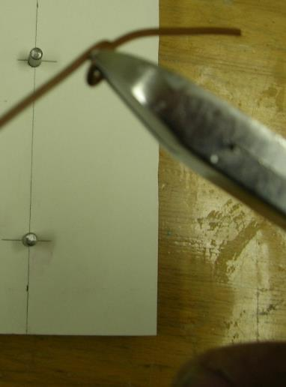
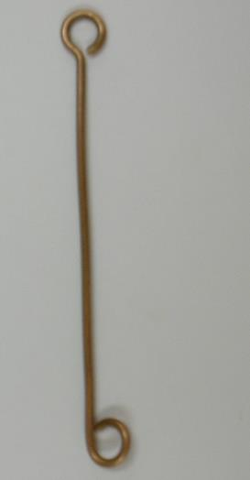
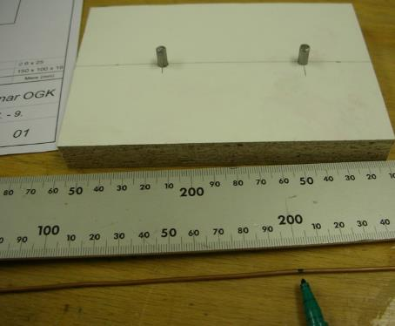
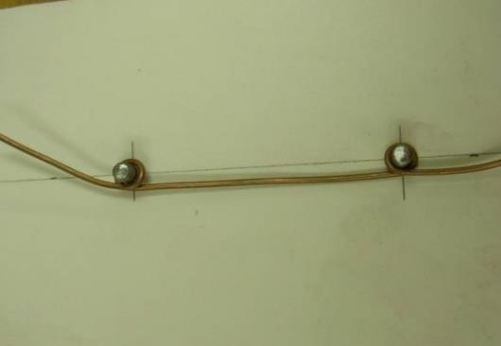
2. IZDELEK:
ZAKLENJEN SRČEK
Izdelava ključka:
odščipnemo približno 20 cm dolgi kos žice,
prvi konec žice ovijemo okrog jeklenega valjčka s premerom 6 mm,
preostanek žice najprej poravnamo, potem pa še ovijemo okrog drugega jeklenega valjčka,
ukrivljeno žico snamemo s šablone,
s kleščami ščipalkami odščipnemo predolge kose žice,
zanki poravnamo z okroglimi ali koničastimi kleščami.

Slide 12
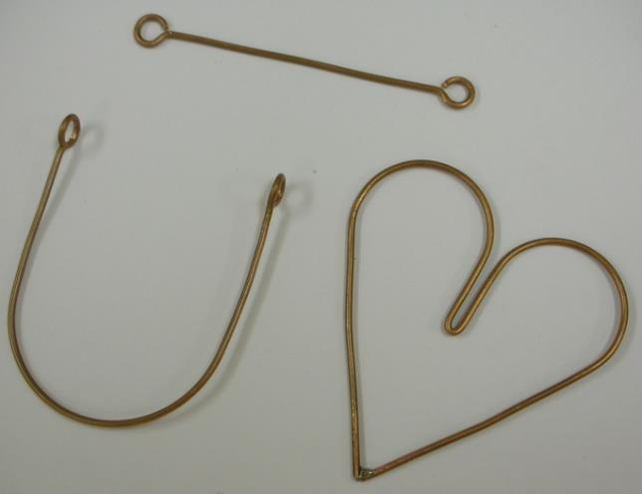
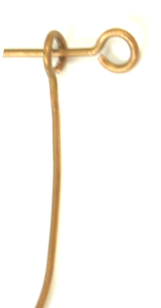
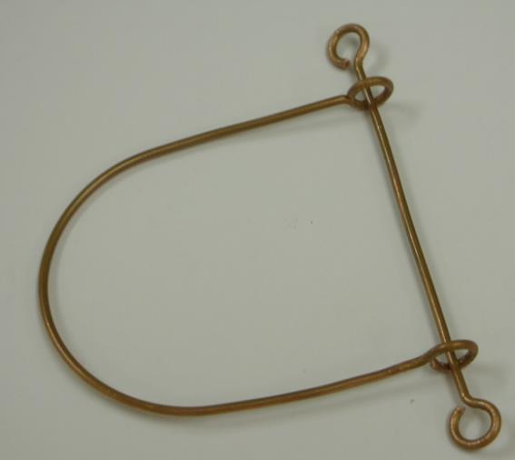
2. IZDELEK:
ZAKLENJEN SRČEK
Sestavljanje ključka in ključavnice:
zanko (krožec) pri ključavnici s koničastimi kleščami razklenemo (odpremo) za približno 2 mm,
v zanko vstavimo ravni del ključka,
zanko ponovno stisnemo, da je popolnoma zaprta.

Slide 13
2. IZDELEK:
ZAKLENJEN SRČEK
Izziv: kako zakleniti / odkleniti srček, ne da bi razklenil zanko ključka ali ključavnice!
VELIKO ZABAVE!

